Slide 1
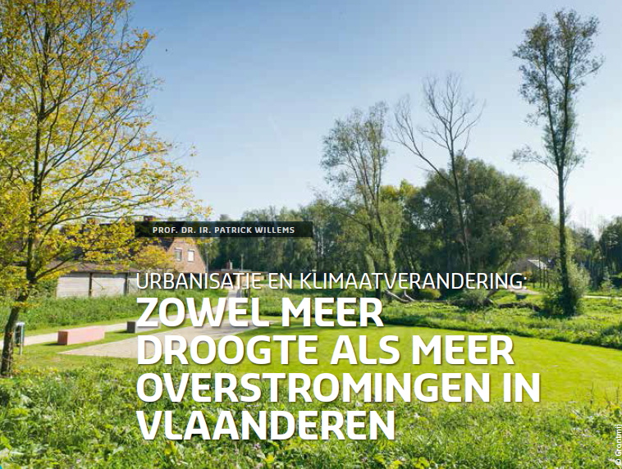


Slide 2
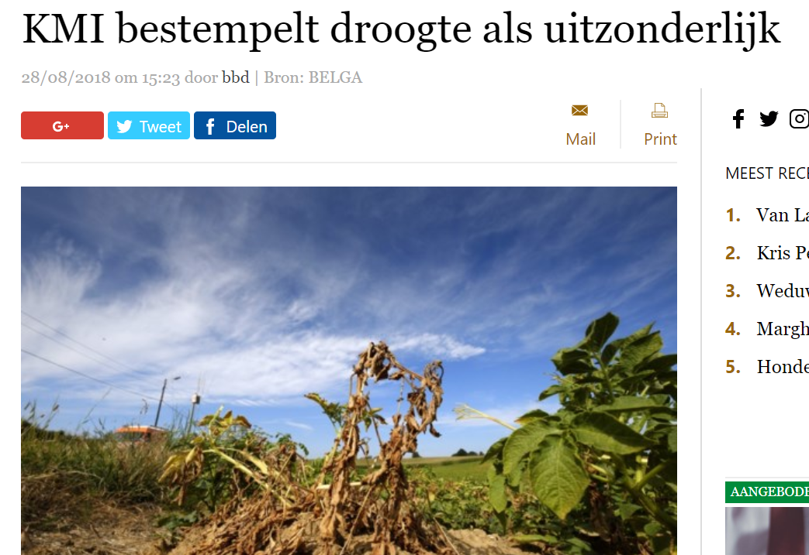
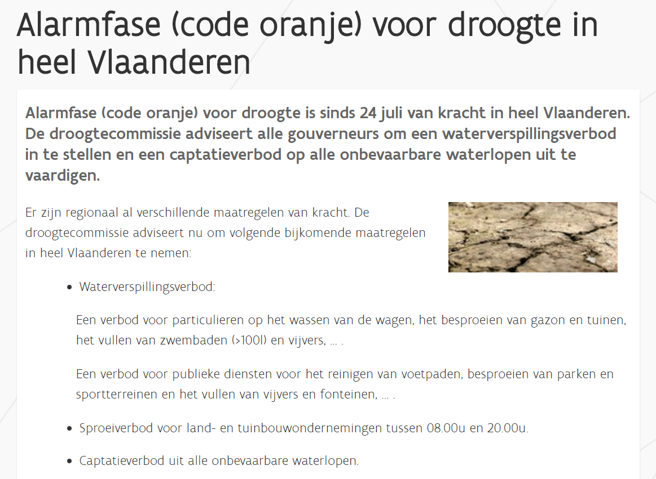
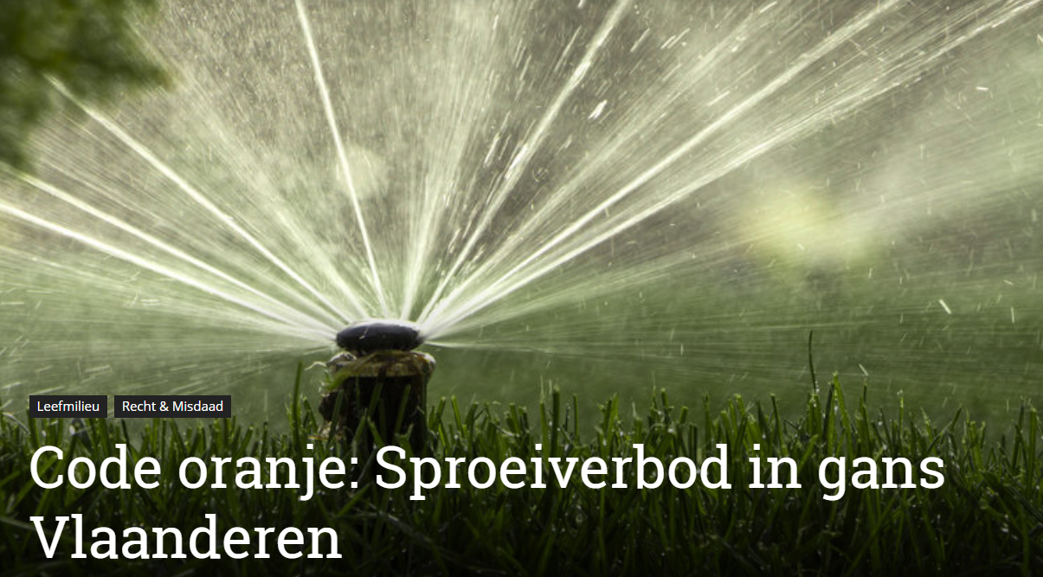
Toenemende problemen met waterbeschikbaarheid

Slide 3
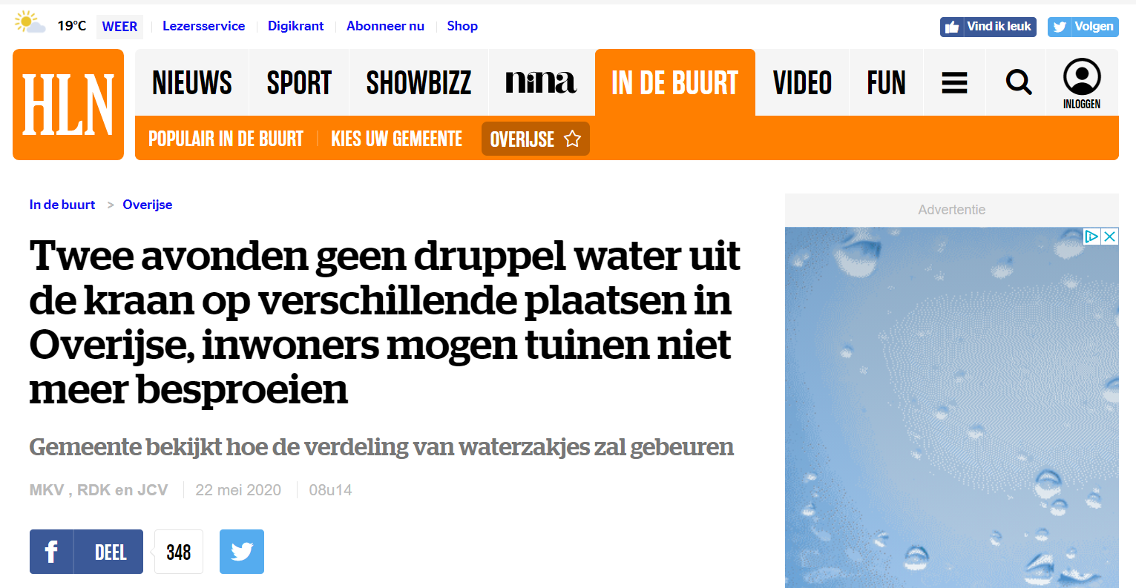
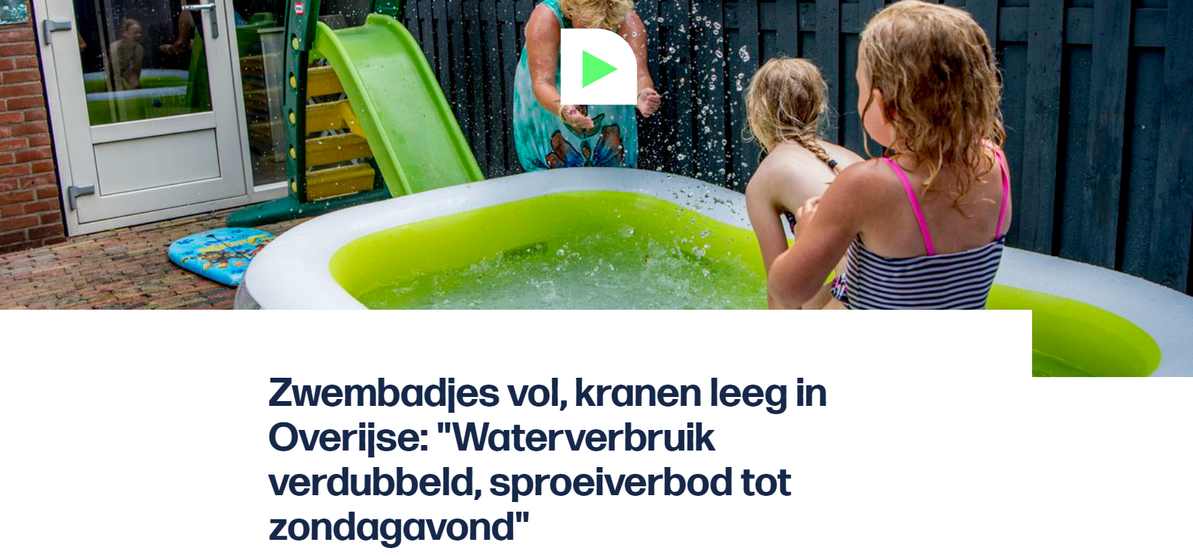
Toenemende problemen met waterbeschikbaarheid

Slide 4
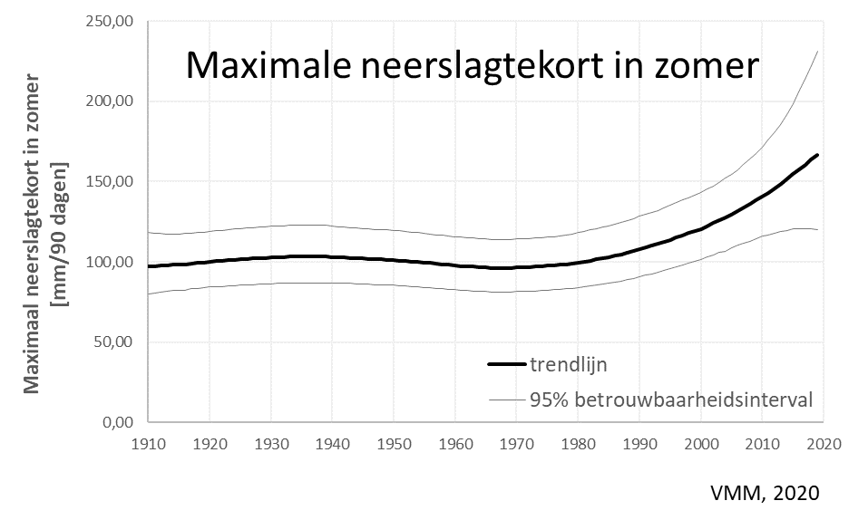
Toenemende neerslagtekorten
Max. cumulatief neerslagtekort (= effect neerslag & verdamping) Vlaanderen (metingen vanaf 1901):
MIRA (2020)

Slide 5
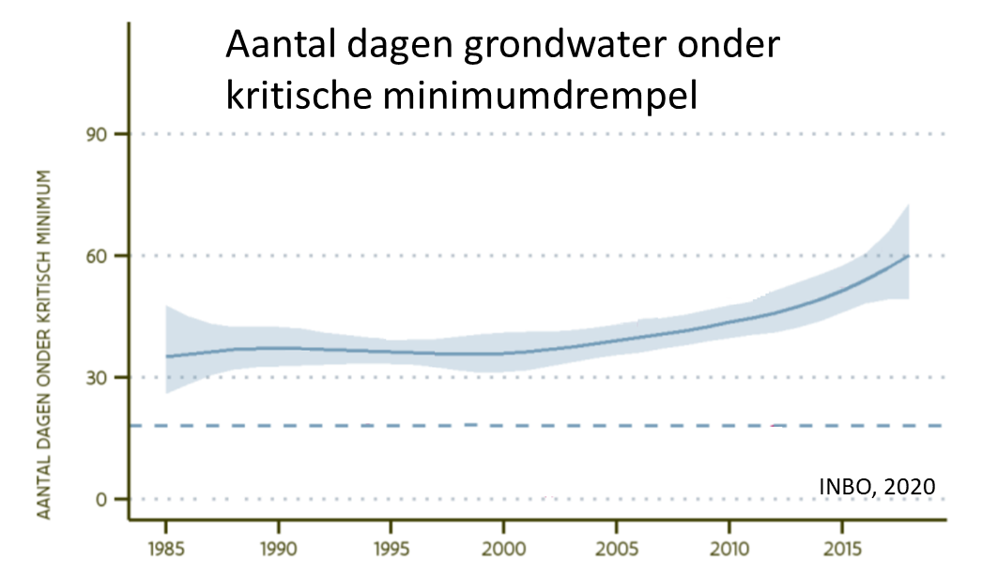
Dalende grondwaterstanden
Aantal dagen per jaar met grondwaterstand onder kritisch ecologisch minimumpeil in Vlaanderen (metingen vanaf 1985):
MIRA (2020)

Slide 6
Reden van de toenemende droogte ?

Slide 7
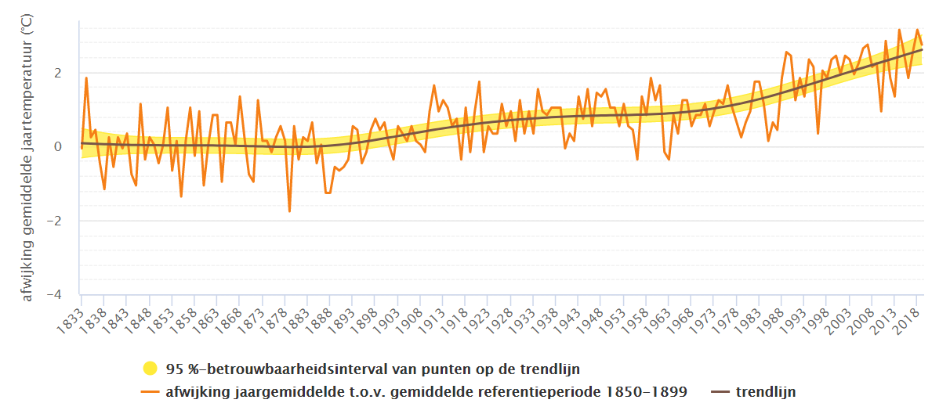
Het klimaat verandert …
Temperatuurstijging Ukkel sinds 1830:
MIRA (2019)

Slide 8
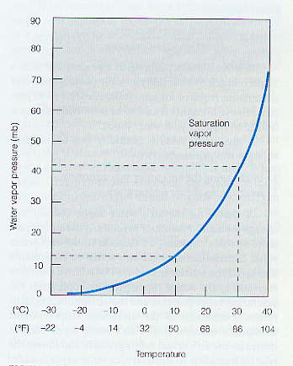
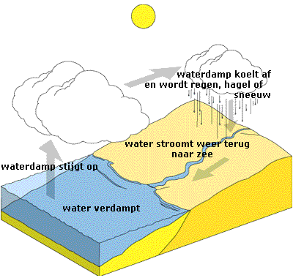
Klimaatverandering
–> meer hydrologische extremen
Toename van de verzadigingsconcentratie van waterdamp in de atmosfeer:
Temperatuurstijging Ukkel sinds 1830:
+ wijzigende atmosferische circulatie
o.a. toenemende persistentie door verminderde temperatuursgradient met noordpool

Slide 9
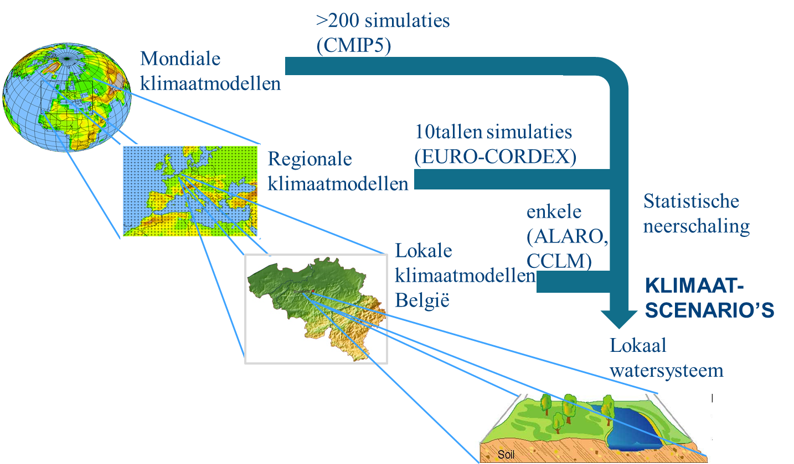
Impactanalyse klimaatverandering

Slide 10
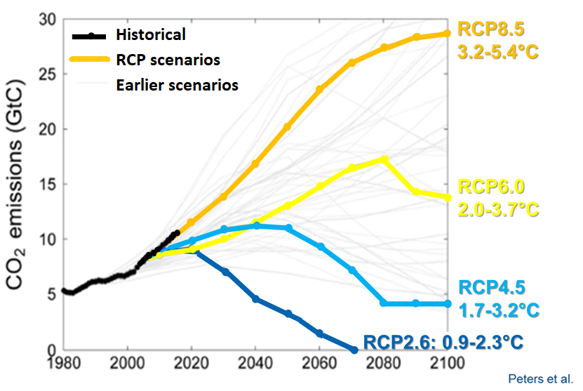
Broeikasgasscenario’s

Slide 11
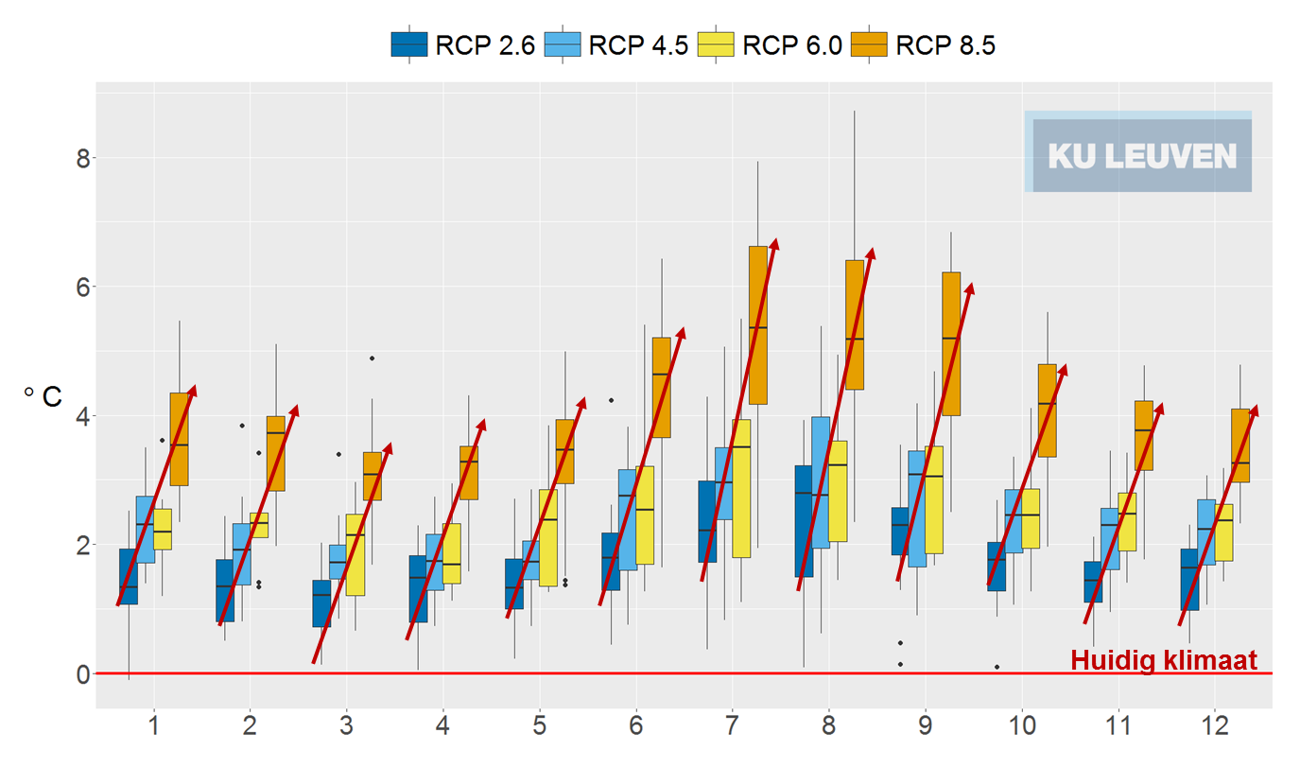
Klimaatverandering: hogere temperaturen
Verandering temperatuur Vlaanderen -> 2100
+ onzekerheid o.b.v. >200 klimaatmodelruns:
klimaatmitigatieeffect
adaptatienood

Slide 12
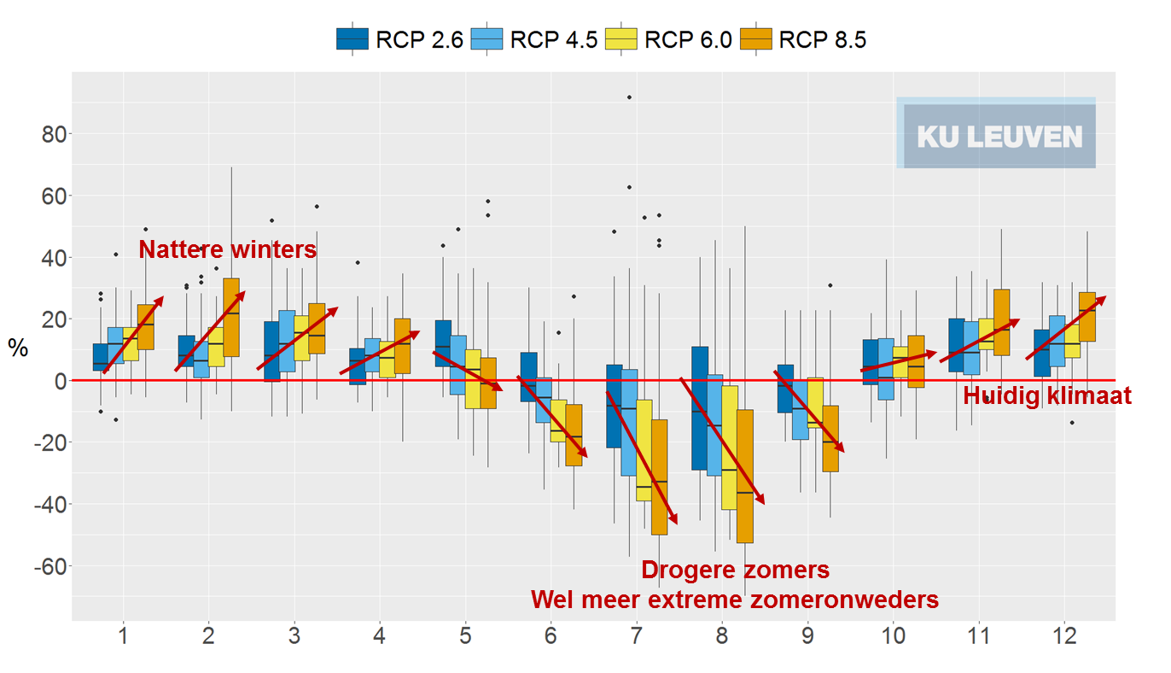
Klimaatverandering
–> meer hydrologische extremen
Verandering in neerslag Vlaanderen -> 2100
+ onzekerheid o.b.v. >200 klimaatmodelruns:
Van Uytven, E., Willems, P. (2018), ‘Greenhouse gas scenario sensitivity and uncertainties in precipitation projections for central Belgium’, Journal of Hydrology, 558, 9-19

Slide 13
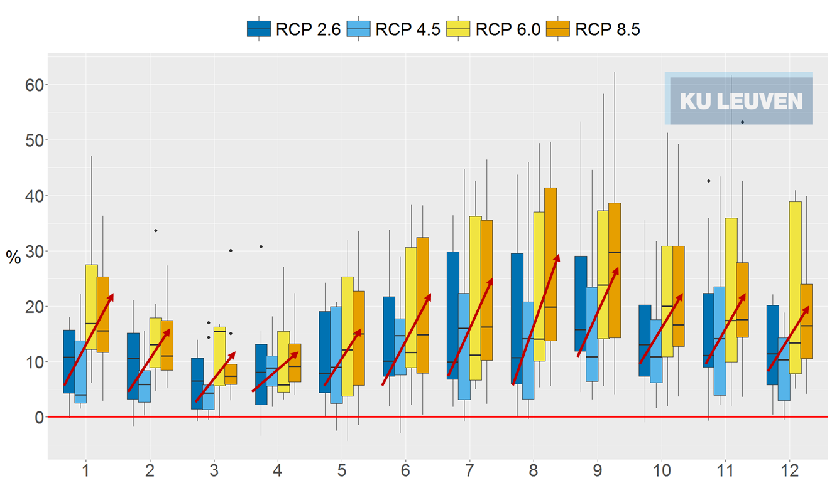
Klimaatverandering: meer verdamping
Verandering verdamping voor Vlaanderen -> 2100
+ onzekerheid o.b.v. >200 klimaatmodelruns:
Huidig klimaat
Tabari, H., Taye, M.T., Willems, P. (2014), ‘Bijsturing van de Vlaamse klimaatscenario’s voor hydrologische en hydrodynamische impactanalyse inclusief hydrologische extremen’, studie uitgevoerd in opdracht van de Afdeling Operationeel Waterbeheer van de Vlaamse Milieumaatschappij en MIRA, door KU Leuven – Afdeling Hydraulica, november 2014

Slide 14
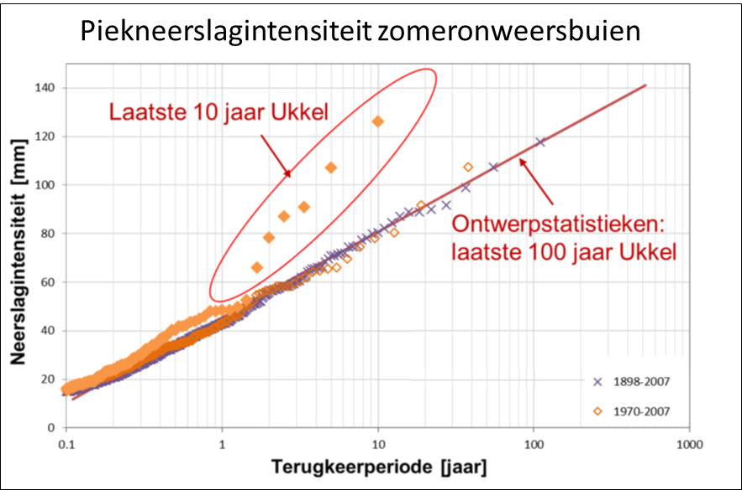
Toenemende intensiteit piekregens
10-minuten neerslagmeting te Ukkel: laatste 10 jaar vs. 1898-2007:

Slide 15
Vlaanderen is erg kwetsbaar voor toenemende droogte
Waarom?

Slide 16
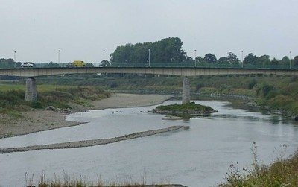
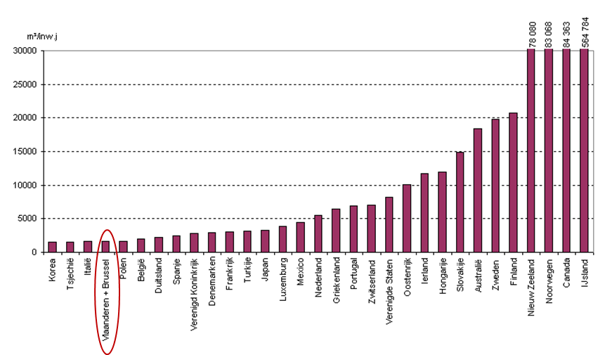
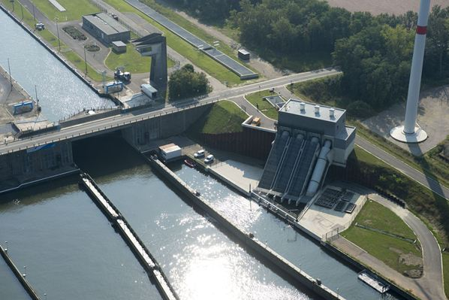
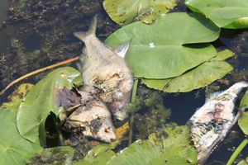
Vlaanderen:
Zeer kwetsbaar voor toenemende droogte
Door de hoge bevolkingsdichtheid:
lage waterbeschikbaarheid: 1480 m³/(persoon.jaar)
Internationale normen:
<2000 “zeer weinig”
<1000 “ernstig watertekort”
Willems, P., Wolfs, V. (2019), ‘Analyse drinkwaterverbruik’, voor VMM, jan. 2019
Wolfs, V., Willems, P. (2019), ‘Analyse historische droogte en ontwerprichtlijnen bronmaatregelen onder klimaatverandering’, voor VMM, jan 2019
Willems, P. (2015), ‘Effecten van de klimaatverandering op de laagwaterproblematiek van de Maas’, 20 jaar Maasafvoerverdrag, Riemst, nov 2015

Slide 17
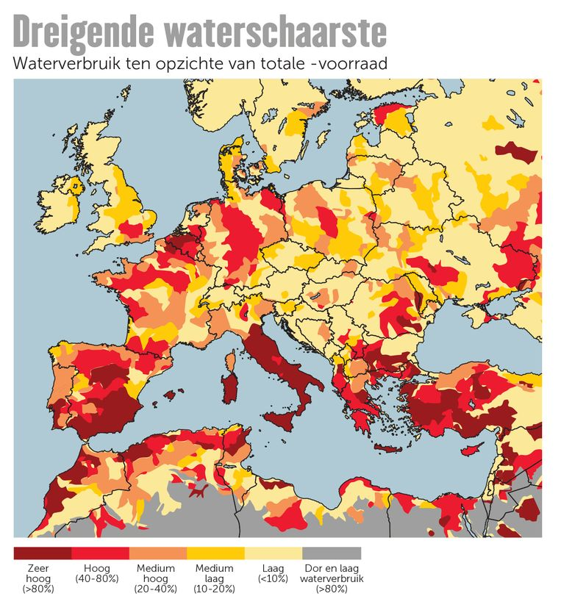
Vlaanderen:
Zeer kwetsbaar voor toenemende droogte
World Resources Institute, 2019
https://www.wri.org/blog/2019/08/17-countries-home-one-quarter-world-population-face-extremely-high-water-stress

Slide 18
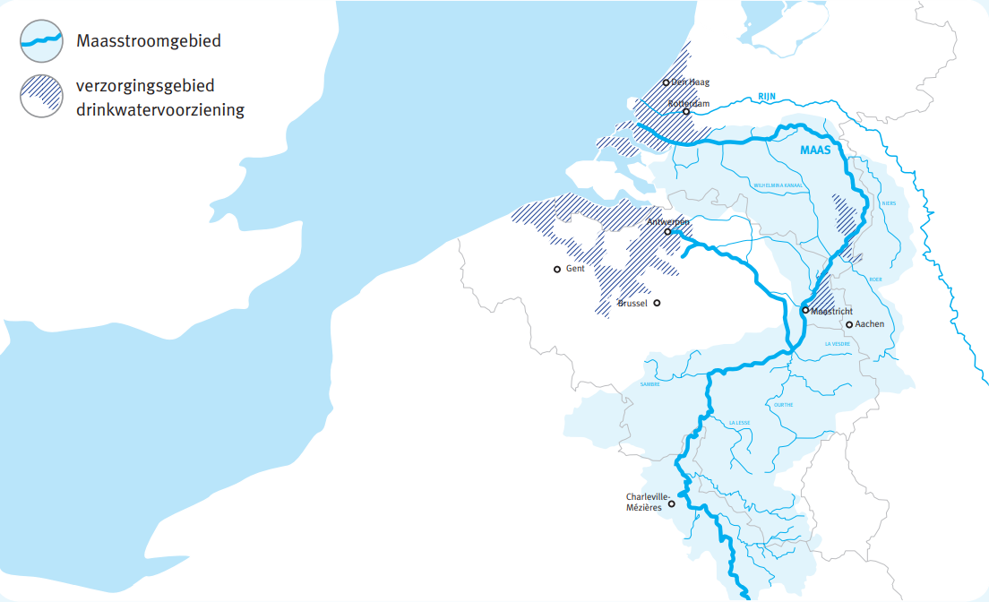
Vlaanderen:
Drinkwatervoorziening
Drinkwater afkomstig van Maaswater
Willems, P. (2015), ‘Effecten van de klimaatverandering op de laagwaterproblematiek van de Maas’, 20 jaar Maasafvoerverdrag, Riemst, nov 2015

Slide 19
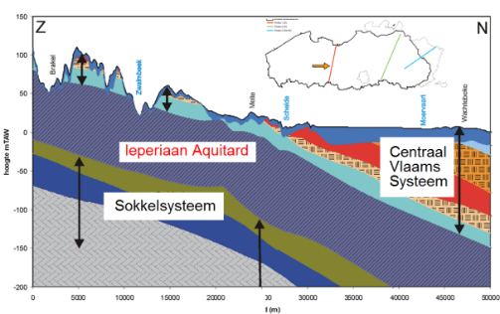
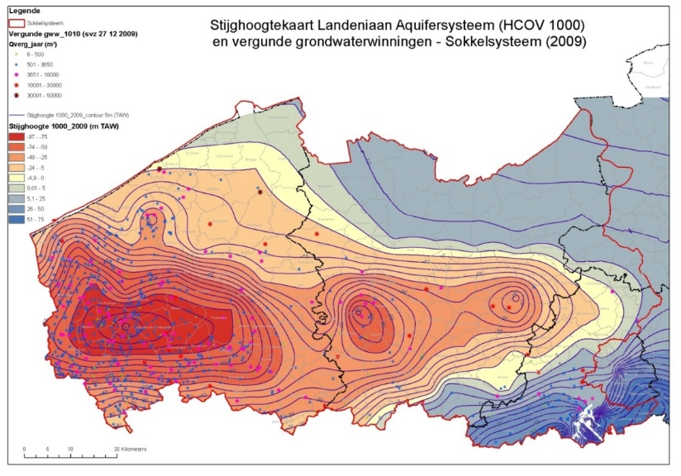

Vlaanderen:
Zeer kwetsbaar voor toenemende droogte
Illustratief voor de lage waterbeschikbaarheid en hoge kwetsbaarheid voor droogte:
Op sommige plaatsen is het diepe grondwater (in Sokkel geologische laag)
door sterke grondwateronttrekkingen met meer dan 100 m gedaald t.o.v. natuurlijke situatie

Slide 20
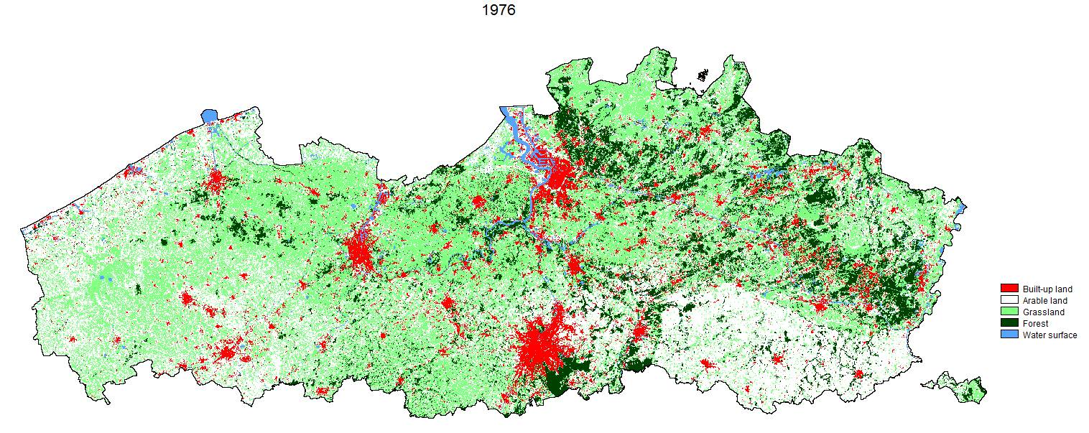
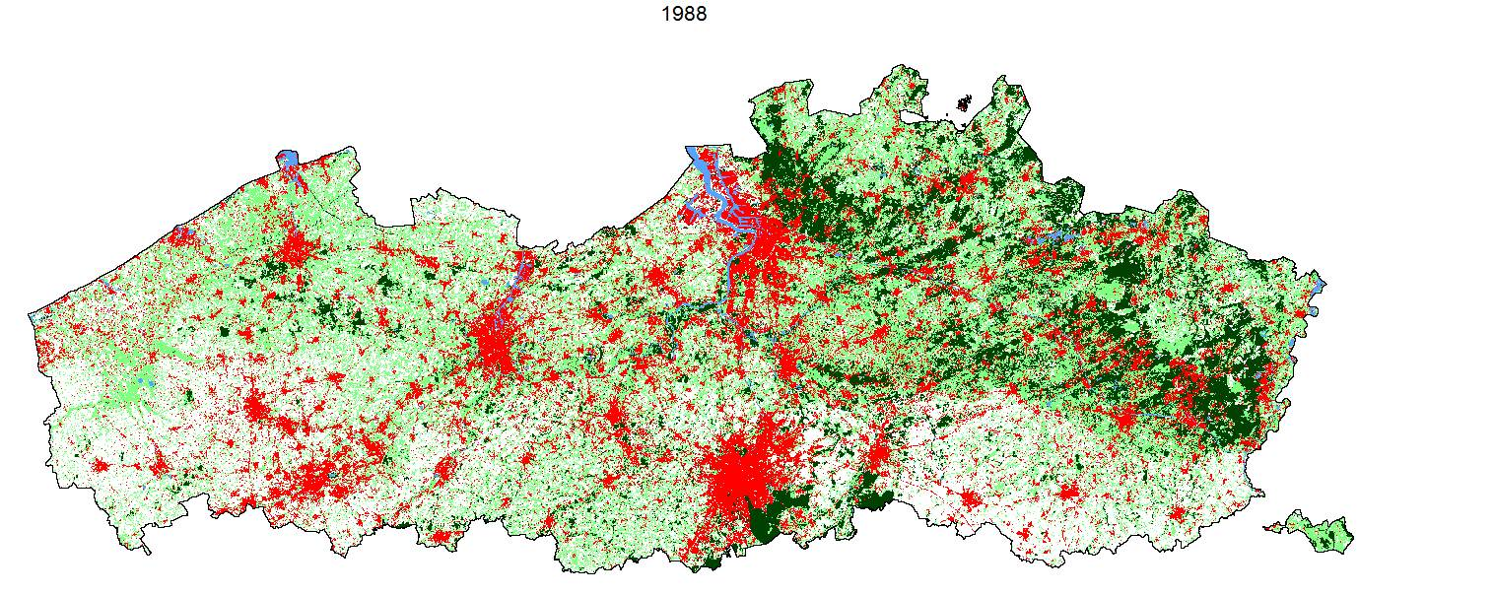
Urbanisatie -> Toenemende verharding
1976
Vlaanderen en Brussel:
1976: 4 – 5% verhard
2000
2000: 9 – 10 % verhard
2020: 16 % verhard
Poelmans L, Van Rompaey A, Ntegeka V, Willems P (2011) The relative impact of climate change and urban expansion on river flows: a case study in central Belgium. Hydrological Processes, 25(18), 2846-2858

Slide 21
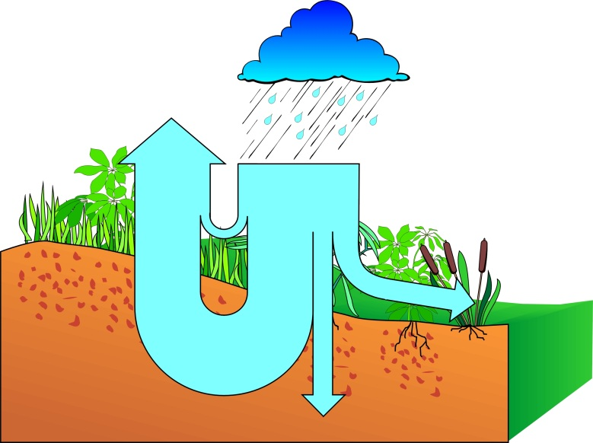
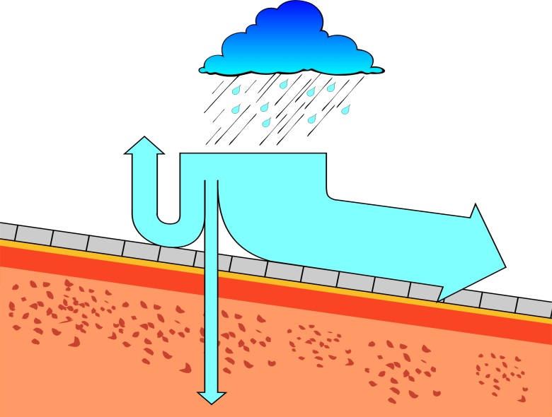
Urbanisatie -> Toenemende verharding
: verhoogt onze kwetsbaarheid (voor de toenemende frequentie & amplitude) v hydrologische extremen:
Hogere piekafvoeren tijdens extreme regenbuien
Minder infiltratie: verminderde waterbeschikbaarheid (oppervlaktewater & grondwater) tijdens droge perioden
Willems P, Olsson J, Arnbjerg-Nielsen K, Beecham S, Pathirana A, Bülow Gregersen I, Madsen H, Nguyen, V-T-V (2012) Impacts of climate change on rainfall extremes and urban drainage. Book IWA Publishing, 252p.

Slide 22
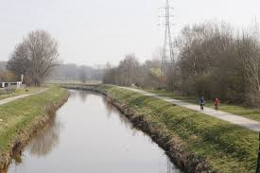
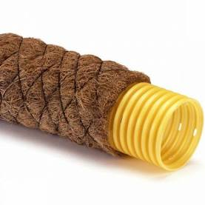
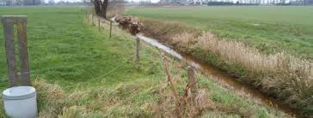
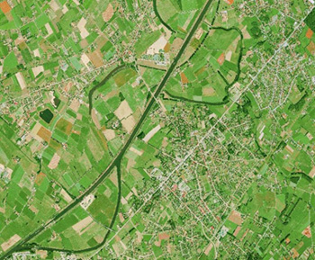
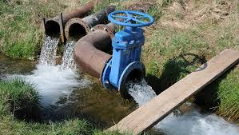
Sterke “drooglegging” van het land
“Drooglegging” van het land: veel infiltratiegebieden en “wetlands” verdwenen, draineerbuizen, grachten, rechtgetrokken/ingedijkte rivieren, …
Veel harde bodems

Slide 23
Oplossingen?

Slide 24
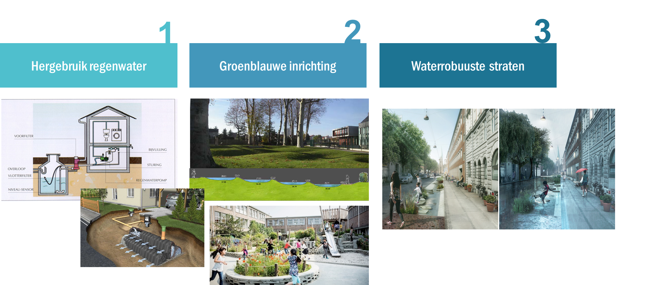
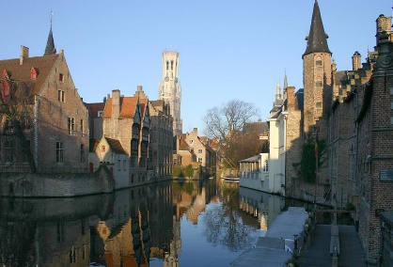
Klimaat- & water-robuuste (her)inrichting bebouwde omgeving
Hergebruik van regenwater
Groenblauwe inrichting
Waterrobuuste inrichting

Slide 25
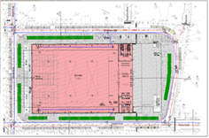
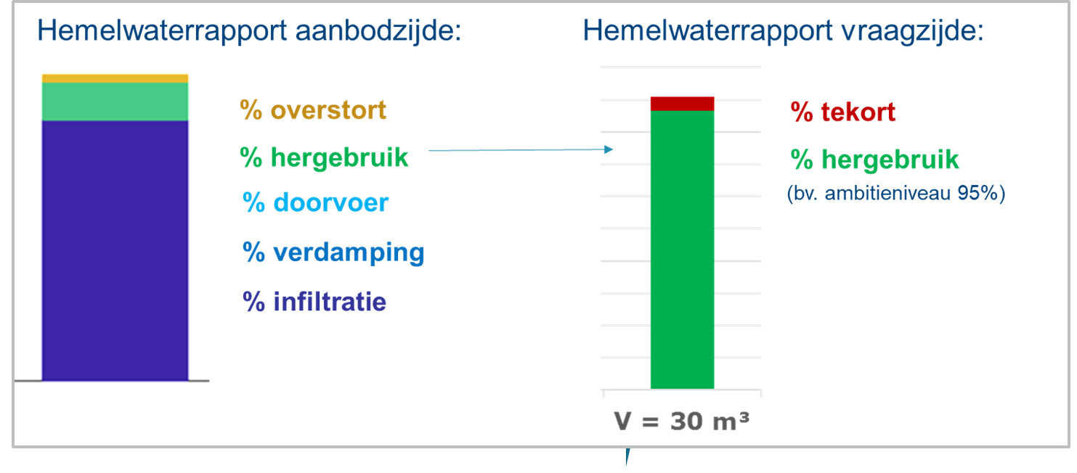
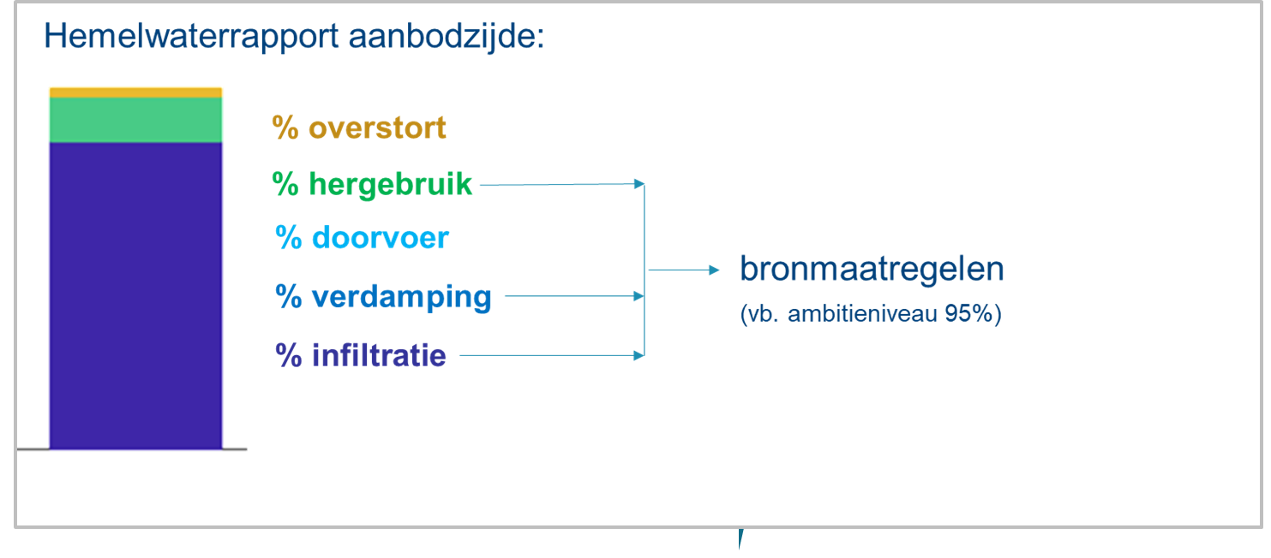

Hemelwaterneutraliteit

Slide 26
Buffer- en infiltratievoorzieningen
Klassiek:

Slide 27
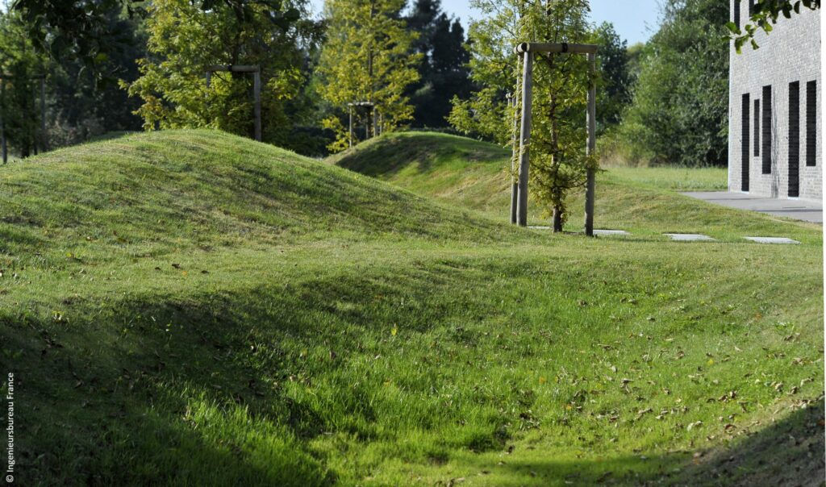
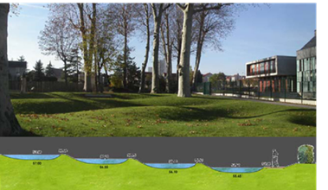
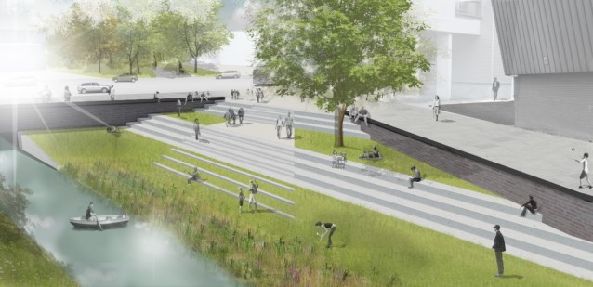
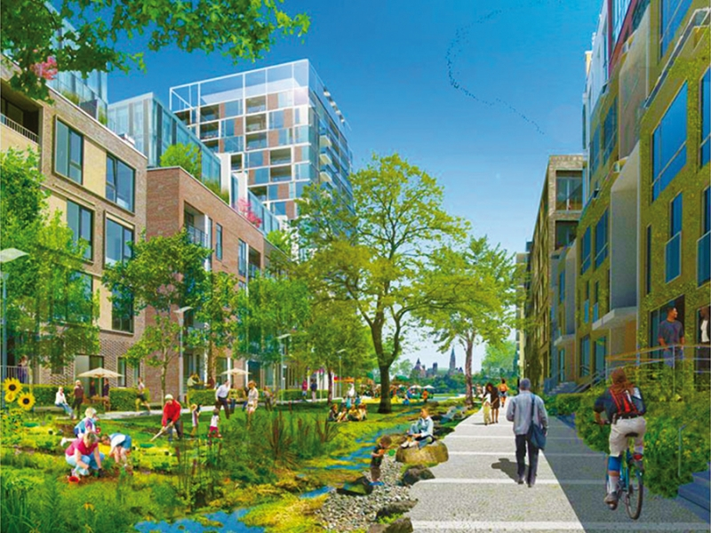
Klimaat- en waterrobuuste inrichting
Koppelkansen benut:

Slide 28
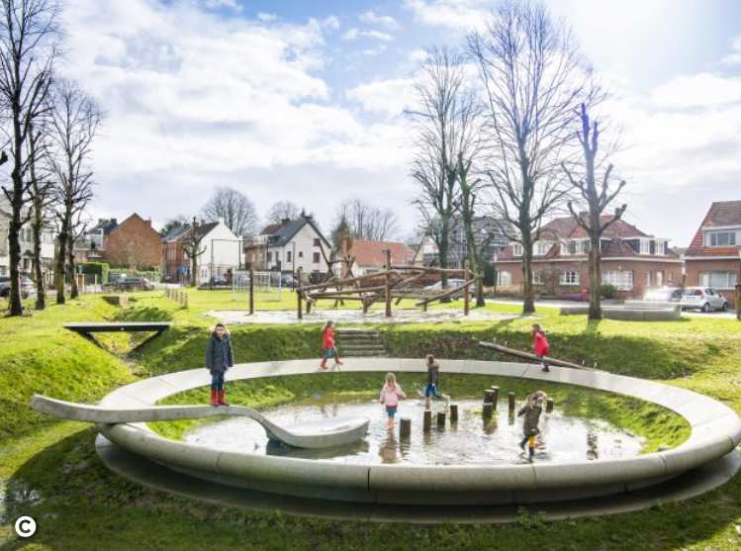
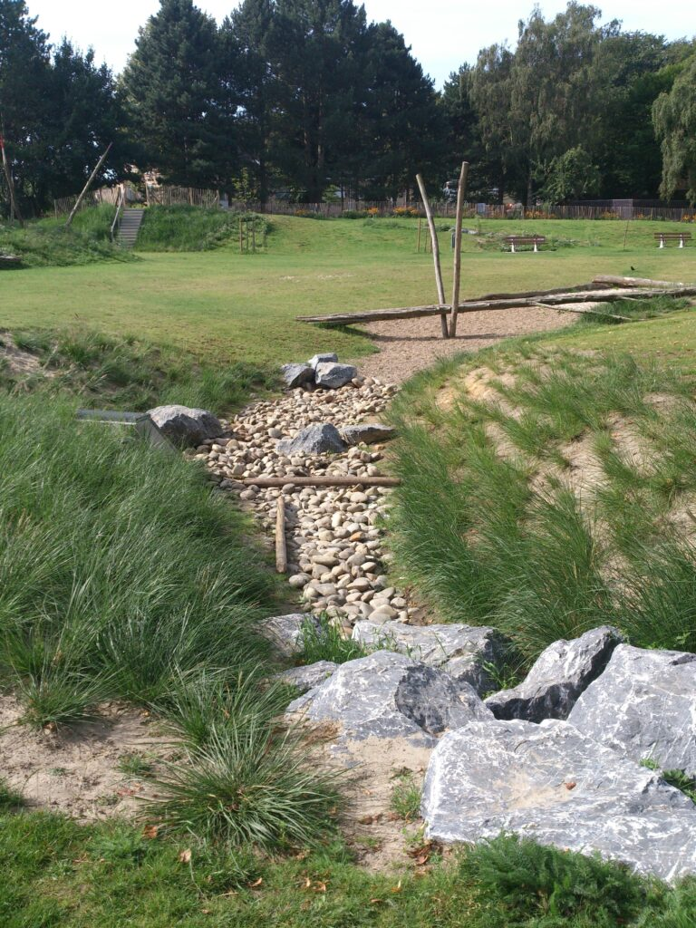
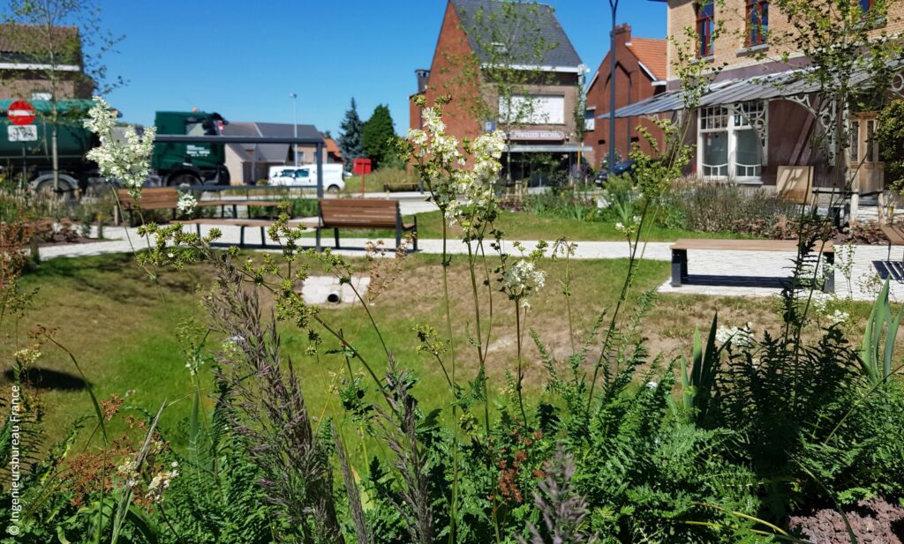
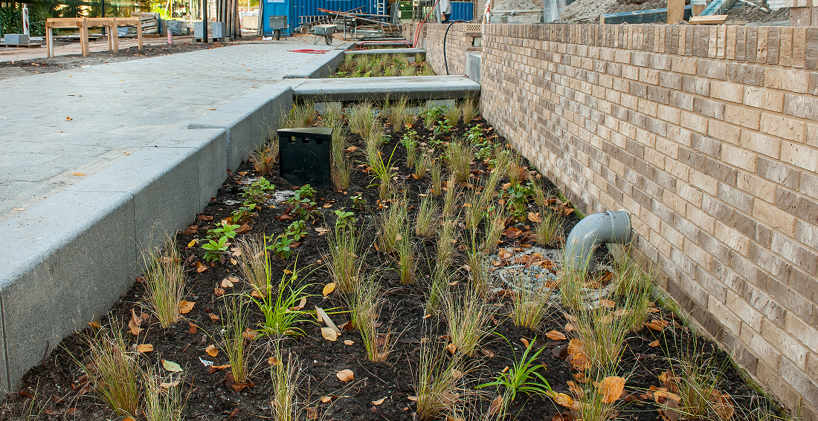
Klimaat- en waterrobuuste inrichting
Koppelkansen benut:

Slide 29
Buffer- en infiltratievoorzieningen
Klassiek:

Slide 30
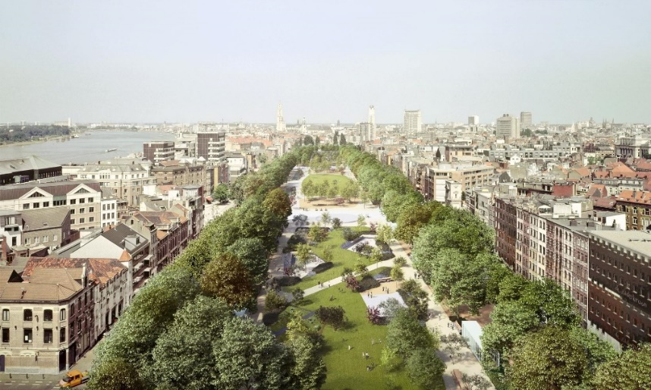
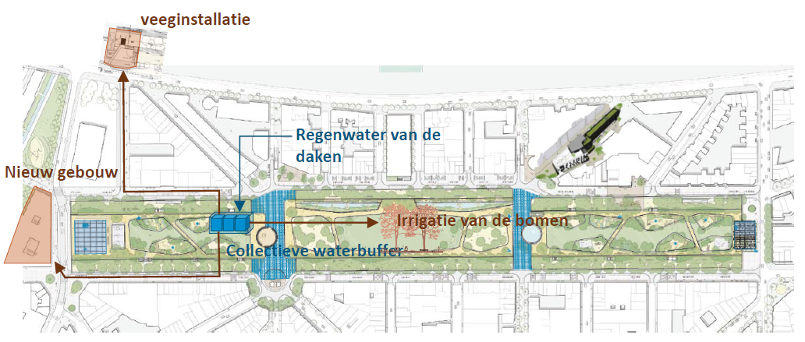
Regenwateropslag (ook collectieve)

Slide 31
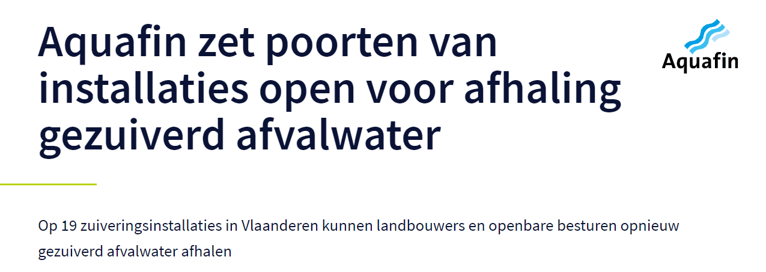


Hergebruik van water
Gezuiverd afvalwater

Slide 32
Regelgeving?

Slide 33
Ruimtelijke ordening
Elke vergunningsplichtige herinrichting, nieuwbouw of uitbreiding: via omgevingsvergunning beoordeeld o.b.v. regelgevend kader dat steeds meer aandacht heeft voor waterbeheer:
Stedenbouwkundige verordeningen:
Gewestelijke verordening inzake hemelwater (laatste verstrenging 29.09.2016): hemelwaterput, infiltratievoorziening, collectieve buffer
Provinciale verordening verhardingen (strikter in Vlaams Brabant)
Specifieke regelgeving en instrumenten:
Watertoets, Oeverzones, Afgebakende overstromingsgebieden, Signaalgebieden, Watergevoelige open ruimtegebieden, MER, Vlarem II
Notes:
Vanaf 29 september 2016 moet elk op te richten gebouw, constructie of aan te leggen verharding groter van 40 m² aan de normen van de verordening voldoen, ook als deze vrijgesteld is van stedenbouwkundige vergunningsplicht. De plaatsing van een infiltratievoorziening is dan verplicht, als het goed (perceel) groter is dan 250 m².
De verordening inzake hemelwaterputten, infiltratievoorzieningen, buffervoorzieningen en gescheiden lozing van afvalwater en hemelwater voorziet in regels rond:
* de scheiding van afvalwater en hemelwater;
* de verplichte plaatsing van:
o een hemelwaterput;
o een infiltratievoorziening;
o een buffervoorziening;
* de collectieve uitbouw van infiltratie- en buffervoorzieningen op het niveau van de verkaveling.
Belangrijke wijzigingen ten opzichte van de verordening van 2004 zijn hieronder opgenomen:
Elke constructie of verharding groter dan 40m² moet aan de verordening voldoen.
* Nieuwe eengezinswoningen en nieuwe gebouwen groter dan 100 m² moeten een hemelwaterput van minimum 5.000 liter voorzien. Dat is aanzienlijk groter dan de 3.000 liter die als minimum geldt in de verordening van 2004. Bij uitbreiding en verbouwing is geen nieuwe put vereist.
* De meeste constructies moeten over een infiltratievoorziening beschikken.
* Voor percelen kleiner dan 250 m² is geen infiltratie of buffering verplicht;
* Bij verkavelingen met de aanleg van nieuwe wegen zijn collectieve infiltratie- of buffervoorzieningen verplicht.

Slide 34

https://www.integraalwaterbeleid.be/nl/nieuws/blue-deal-bindt-strijd-aan-tegen-droogte
ambitieuzer vergunningenbeleid inzake terugdringen verhardingen
lokale besturen: hemel- en droogtewaterplannen
proeftuinen ontharding - onthardingsprogramma ‘Vlaanderen breekt uit!’ - ‘Operatie Perforatie’
infiltratiebonus, blauwgroen peil

Slide 35
Financiële incentives
Heffingen en kosten water zullen duurder zullen worden
: verbruik leidingwater, grondwater, oppervlaktewater & lozingen
Financiële incentives zullen meer en meer gekoppeld worden aan inspanningen inzake duurzaam waterbeheer
Notes:
Vanaf 29 september 2016 moet elk op te richten gebouw, constructie of aan te leggen verharding groter van 40 m² aan de normen van de verordening voldoen, ook als deze vrijgesteld is van stedenbouwkundige vergunningsplicht. De plaatsing van een infiltratievoorziening is dan verplicht, als het goed (perceel) groter is dan 250 m².
De verordening inzake hemelwaterputten, infiltratievoorzieningen, buffervoorzieningen en gescheiden lozing van afvalwater en hemelwater voorziet in regels rond:
* de scheiding van afvalwater en hemelwater;
* de verplichte plaatsing van:
o een hemelwaterput;
o een infiltratievoorziening;
o een buffervoorziening;
* de collectieve uitbouw van infiltratie- en buffervoorzieningen op het niveau van de verkaveling.
Belangrijke wijzigingen ten opzichte van de verordening van 2004 zijn hieronder opgenomen:
Elke constructie of verharding groter dan 40m² moet aan de verordening voldoen.
* Nieuwe eengezinswoningen en nieuwe gebouwen groter dan 100 m² moeten een hemelwaterput van minimum 5.000 liter voorzien. Dat is aanzienlijk groter dan de 3.000 liter die als minimum geldt in de verordening van 2004. Bij uitbreiding en verbouwing is geen nieuwe put vereist.
* De meeste constructies moeten over een infiltratievoorziening beschikken.
* Voor percelen kleiner dan 250 m² is geen infiltratie of buffering verplicht;
* Bij verkavelingen met de aanleg van nieuwe wegen zijn collectieve infiltratie- of buffervoorzieningen verplicht.

Slide 36
https://www.integraalwaterbeleid.be/nl/nieuws/blue-deal-bindt-strijd-aan-tegen-droogte
strikter kader niet-vergunde oppervlaktewater- en grondwateronttrekkingen
waterscan verplicht vr grootverbruikers of bedrijven met grote verharde oppervlakte tegen 2022
ontvankelijkheidsvoorwaarde bij aanvragen tot financiële steun en/of vergunningen met voldoende relevantie voor duurzaam waterbeheer doorheen alle entiteiten v Vlaamse overheid: tegen 2022
voor prioritaire sectoren (chemie, voeding, bouw, …): circulair watergebruik als regel: o.a. engagementen op sectorniveau + verankering in MBO’s of green deals

Slide 37
https://www.integraalwaterbeleid.be/nl/nieuws/blue-deal-bindt-strijd-aan-tegen-droogte
strategische ecologiesteun VLAIO uitgebreid vr circulair watergebruik
programma “proeftuin droogte” voor projecten rond waterhergebruik tussen meer dan 2 verschillende partijen
bedrijventerreinen: ondersteuningsregeling hemelwateropvang en –gebruik

Slide 38
https://www.integraalwaterbeleid.be/nl/nieuws/blue-deal-bindt-strijd-aan-tegen-droogte
Veel bedrijventerreinen langs (potentiële) ecologische corridors langs waterlopen:
Landinrichtingsprojecten, meer natte natuur: bedrijventerrein als deel ecologische corridor, rol van infiltratie

Slide 39
Uitdagingen voor het huidig & toekomstig waterbeheer:
Klimaatverandering
& urbanisatie
Kansen !

Slide 40


patrick.willems@kuleuven.be

